Slide 1
第7章 晶闸管及其应用电路
7.1 晶闸管
7.2 可控整流电路
7.3 触发电路
7.4 交流调压电路

Slide 2
电力电子器件的分类
1. 不控器件
器件的导通和关断无可控功能。如整流二极管(D)。
2. 半控器件
器件的导通可控,但关断不可控。如普通晶闸管(T)。
3. 全控器件
器件的导通和关断均具可控的功能。如可关断晶闸管(GTO) 、功率晶体管(GTR) 、功率场效晶体管(VDMOS)及绝缘栅双极型晶体管(IGBT)等。

Slide 3
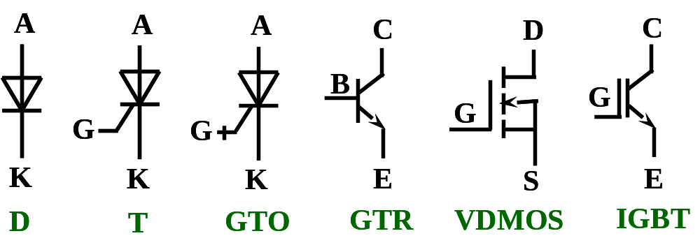
电力电子器件的符号
电力电子器件的主要性能指标：电压、电流、工作频率。

Slide 4
7.1 晶闸管
晶闸管(Silicon Controlled Rectifier)是在晶体管基础上发展起来的一种大功率半导体器件。它的出现使半导体器件由弱电领域扩展到强电领域。
晶闸管也像半导体二极管那样具有单向导电性,但它的导通时间是可控的，主要用于整流、逆变、调压及开关等方面。
优点：
体积小、重量轻、效率高、动作迅速、维修简单、操作方便、寿命长、 容量大(正向平均电流达千安、正向耐压达数千伏)。

Slide 5
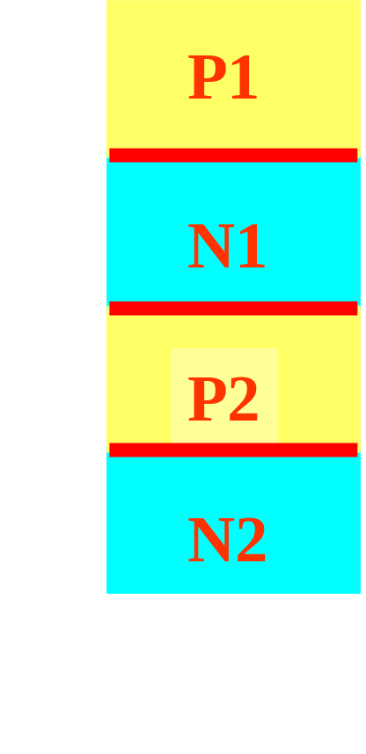
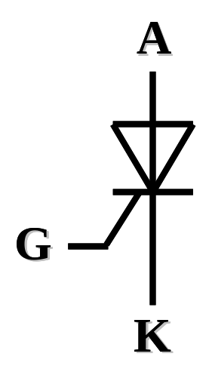
1. 普通晶闸管
A
阳极
(1) 基本结构
晶闸管是具有三个PN结的四层结构, 其
结构及符号如图所示。
三
个
PN
结
四 层 半 导 体
G
G
控制极
K 阴极
(b) 符号
(a) 结构
晶闸管的结构及符号

Slide 6
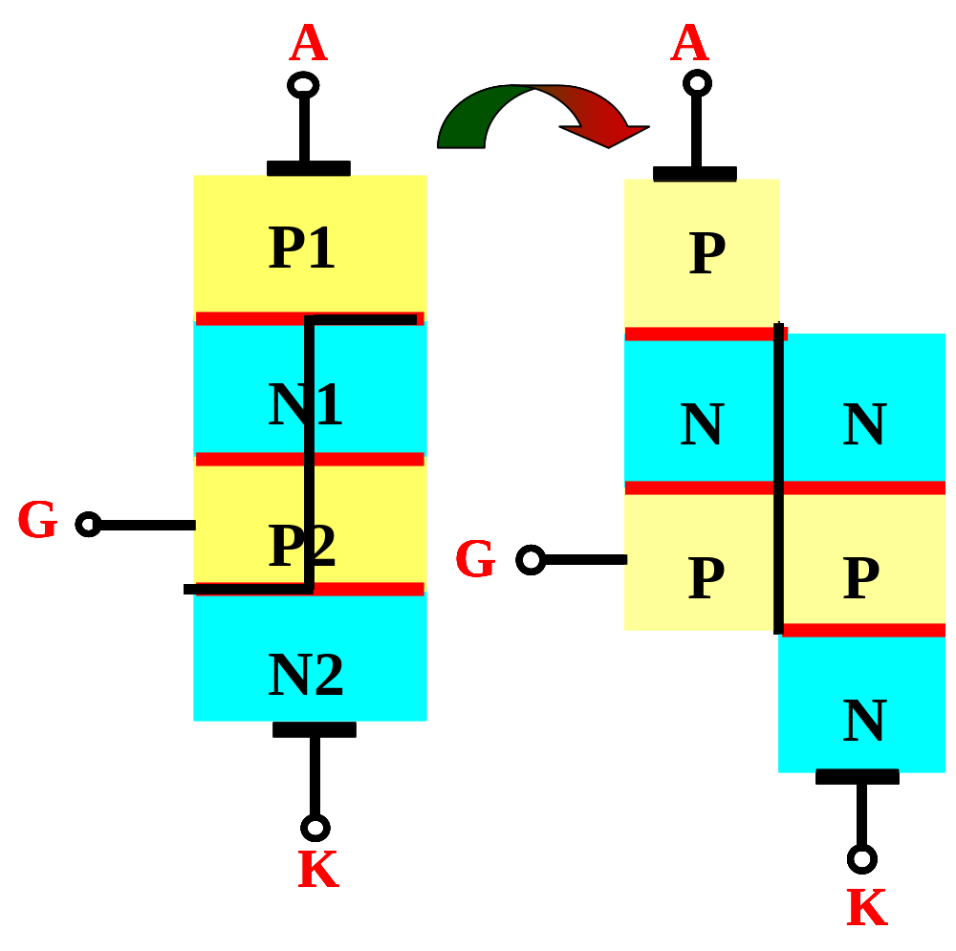
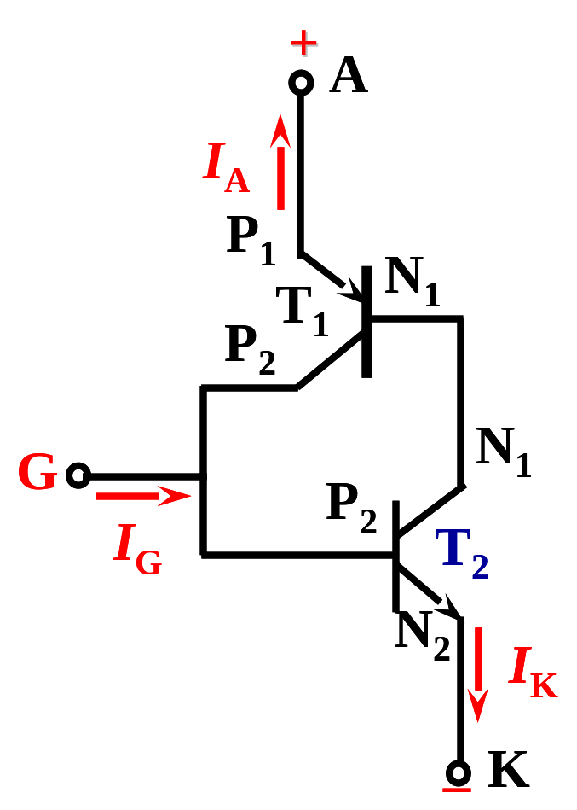
晶闸管相当于PNP型和NPN型两个晶体管的组合。

Slide 7
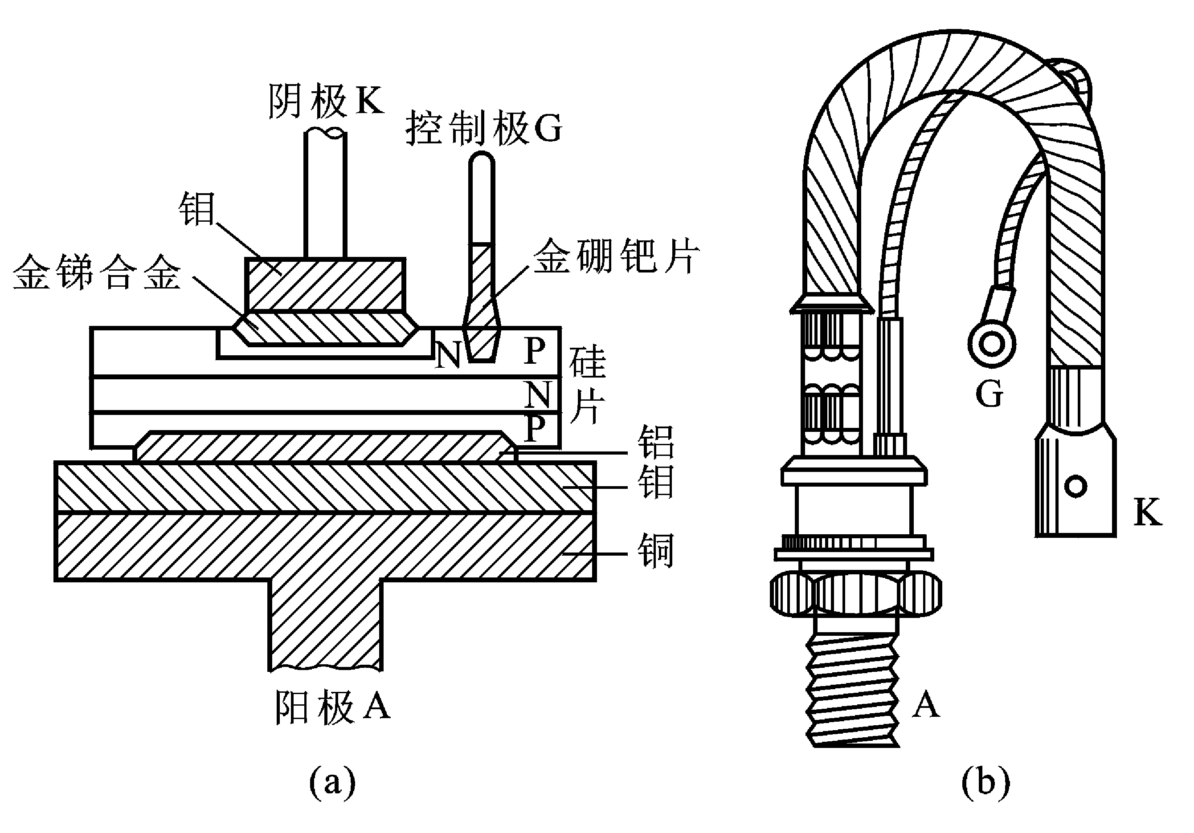
1. 普通晶闸管
(1) 基本结构
晶闸管的结构和外形

Slide 8
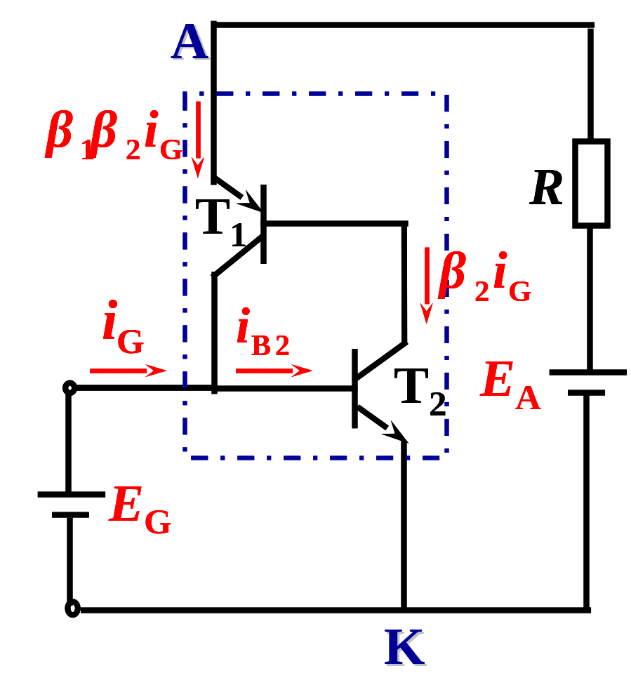
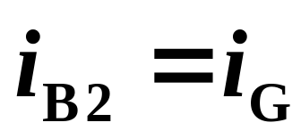
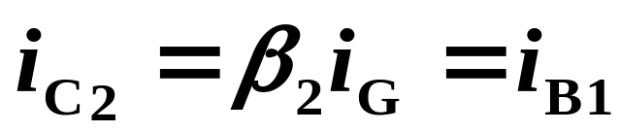
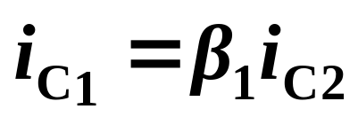
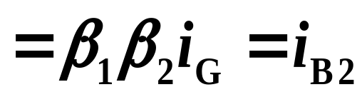
(2) 工作原理
形成正反馈过程
在极短时间内使两个晶体管均饱和导通,此过程称触发导通。
E_{A} > 0、E_{G} > 0

Slide 9
(2) 工作原理
形成正反馈过程
G
晶闸管导通后，去掉E_{G}， 依靠正反馈,仍可维持导通状态。
E_{A} > 0、E_{G} > 0

Slide 10
晶闸管导通的条件：
① 晶闸管阳极电路 (阳极与阴极之间) 施加正向电压。
② 晶闸管控制电路 (控制极与阴极之间) 加正向电压或正向脉冲 (正向触发电压)。
晶闸管导通后, 控制极便失去作用。 依靠正反馈,晶闸管仍可维持导通状态。
晶闸管关断的条件：
① 必须使晶闸管阳极电流减小,直到正反馈效应不能维持。
② 将阳极电源断开或者在晶闸管的阳极和阴极间加反向电压。

Slide 11
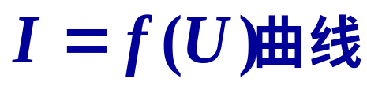
(3) 伏安特性
I
I_{F}
_
正向平均电流
+
维持电流
I_{G2} > I_{G1} > I_{G0}
I_{H}
I_{G2}
I_{G1}
I_{G0}
U_{BR}
U_{RRM}
O
U_{DRM}
U_{BO}
U
U
反向转折电压
_
正向转折电压
+
反向特性
正向特性

Slide 12
(4) 主要参数
① 正向重复峰值电压 U_{DRM}
晶闸管控制极开路且正向阻断情况下,可以重复加在晶闸管两端的正向峰值电压。
一般U_{DRM} 比正向转折电压U_{BO}低100V 。
② 反向重复峰值电压 U_{RRM}
晶闸管控制极开路时,可以重复加在晶闸管两端的反向峰值电压。
一般U_{RRM} 比反向转折电压|U_{BR}|低100V 。
③ 正向平均电流 I_{F}
在环境温度为40℃及标准散热条件下, 晶闸管处于
全导通时可以连续通过的工频正弦半波电流的平均值。

Slide 13
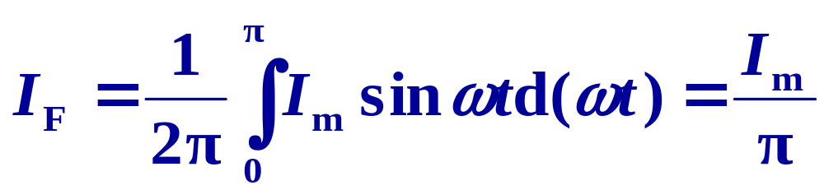

如果正弦半波电流的最大值为I_{m}, 则
I_{F}
O
t
π
2π
普通晶闸管I_{F}为1~1000A。
④ 维持电流 I_{H}
在规定的环境温度和控制极断路时，晶闸管维持导通状态所必须的最小电流。

Slide 14
晶闸管型号及其含义
K
P
导通时平均电压组别
共九级, 用字母A~I表示0.4~1.2V
额定电压,用其百位数或千位数表示，取U_{DRM}或U_{RRM}较小者
额定正向平均电流(I_{F})
普通型
(晶闸管类型)
P⎯普通晶闸管
K⎯快速晶闸管
S⎯双向晶闸管
晶闸管
如KP5−7表示额定正向平均电流为5A, 额定电压为700V。

Slide 15
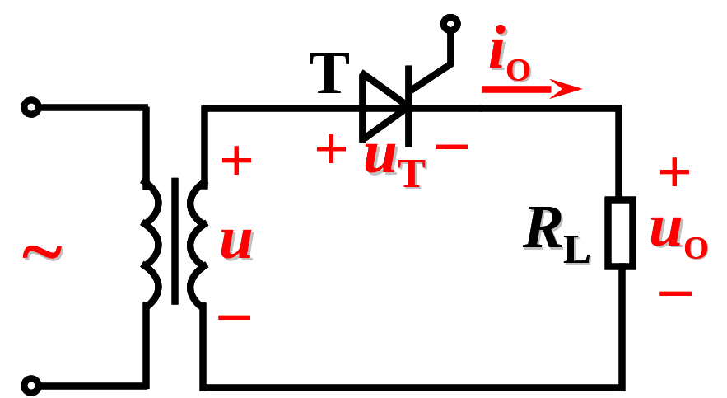
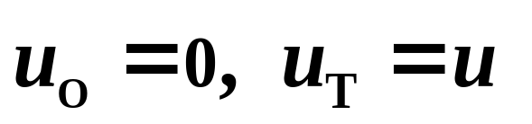
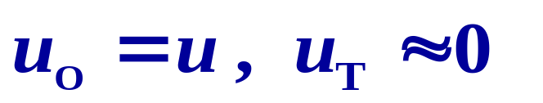
7.2 可控整流电路
1. 单相半波可控整流电路
(1) 电阻性负载
u > 0 时：
若u_{G} = 0，晶闸管不导通，
控制极加触发信号，晶闸管承受正向电压导通
u < 0 时: 晶闸管承受反向电压不导通
u_{O} = 0, u_{T} = u
故称可控整流。

Slide 16
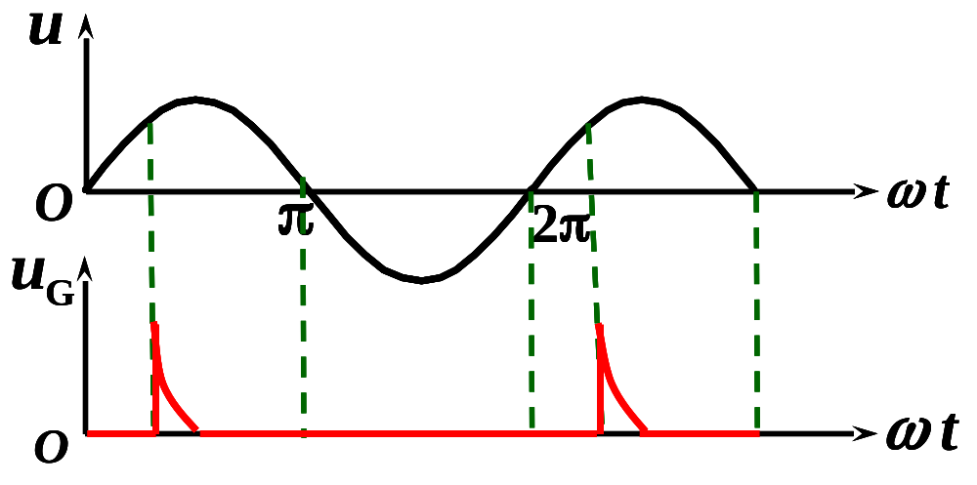
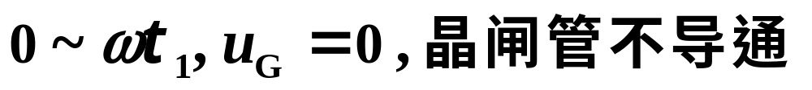
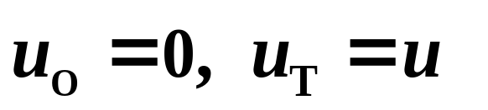
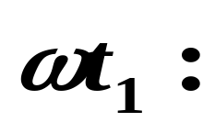

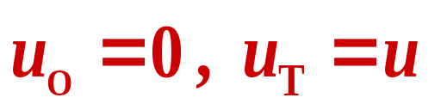
工作原理
ωt₁
u > 0时:
加触发信号，晶闸管承受正向电压导通
u < 0 时: 晶闸管承受反向电压不导通
即晶闸管反向阻断。

Slide 17
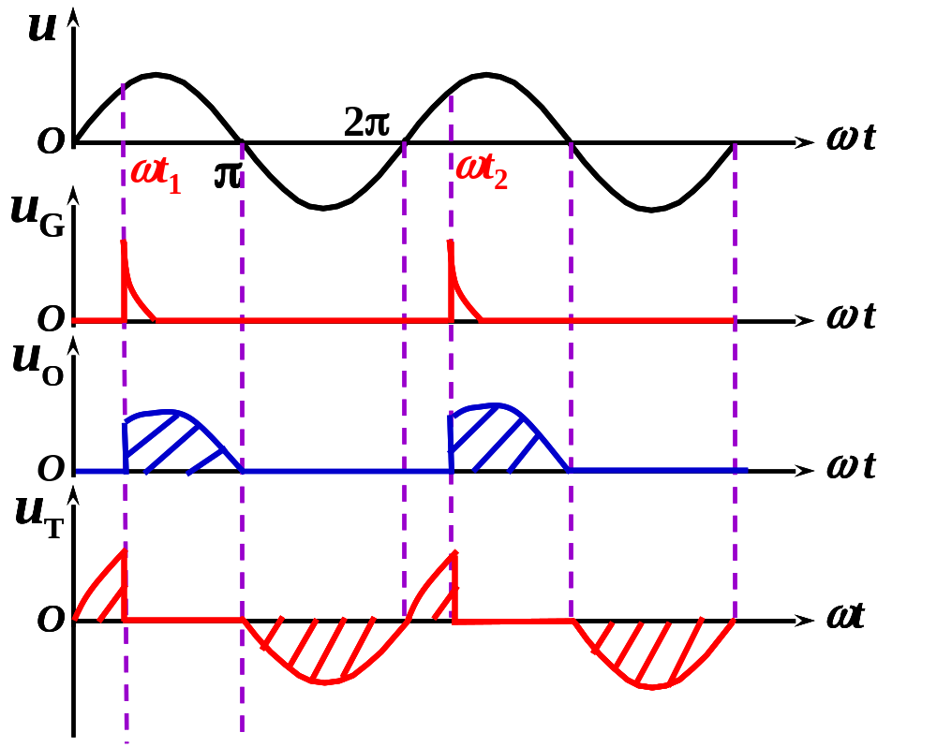
导通角
α
θ
接电阻负载时
单相半波可控整流电路电压、电流波形
控制角

Slide 18
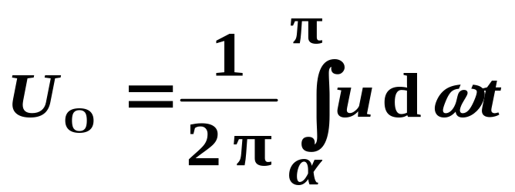
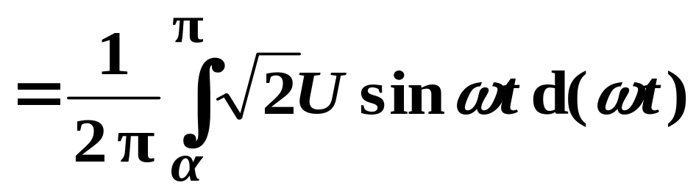
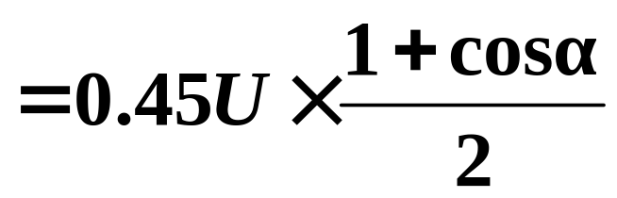
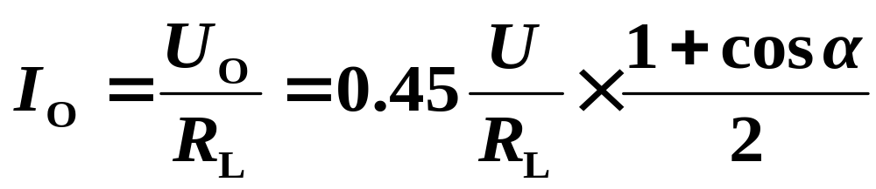
整流输出电压及电流的平均值
由公式可知：
改变控制角α，可改变输出电压U_{O}。

Slide 19
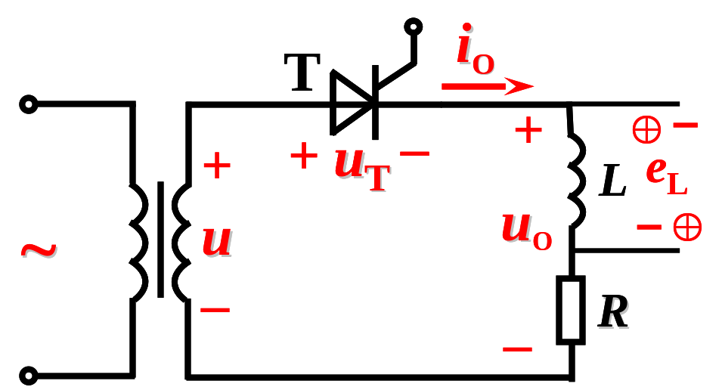
(2) 电感性负载与续流二极管
在电感性负载中 ,当晶闸管刚触发导通时，电感元件上产生阻碍电流变化的感应电动势, 电流不能跃变，将由零逐渐上升。
当电压 u 过零后,由于电感反电动势的存在，晶
闸管在一段时间内仍维持导通，失去单向导电作用。

Slide 20
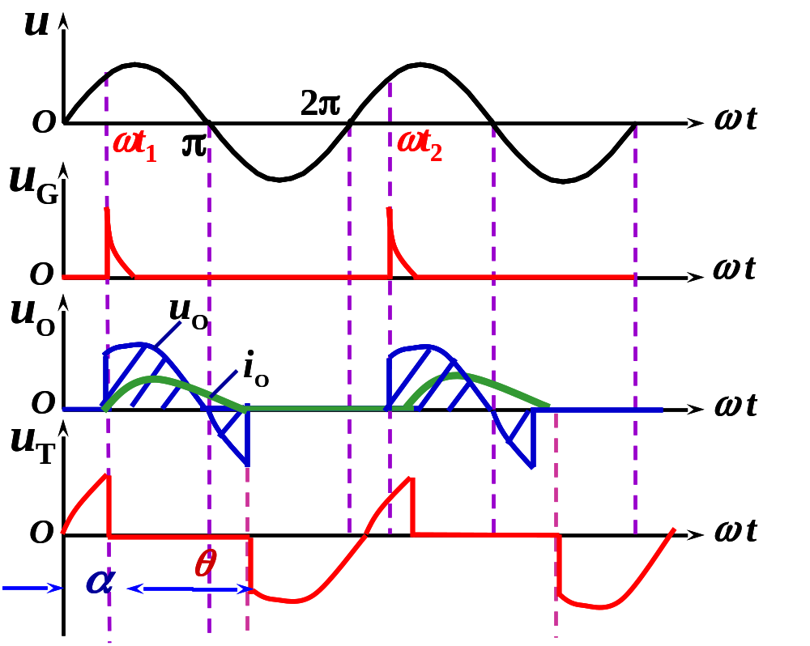
工作波形

Slide 21
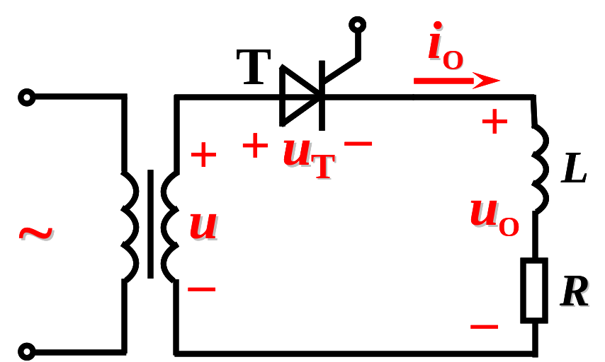
电感性负载(加续流二极管)
i_{O}
D
u> 0时：
D反向截止，不影响整流电路工作。
u < 0时：
D正向导通,晶闸管承受反向电压关断,电感元件L释放能量形成的电流经 D 构成回路(续流),负载电压 u_{O}波形与电阻性负载相同。

Slide 22
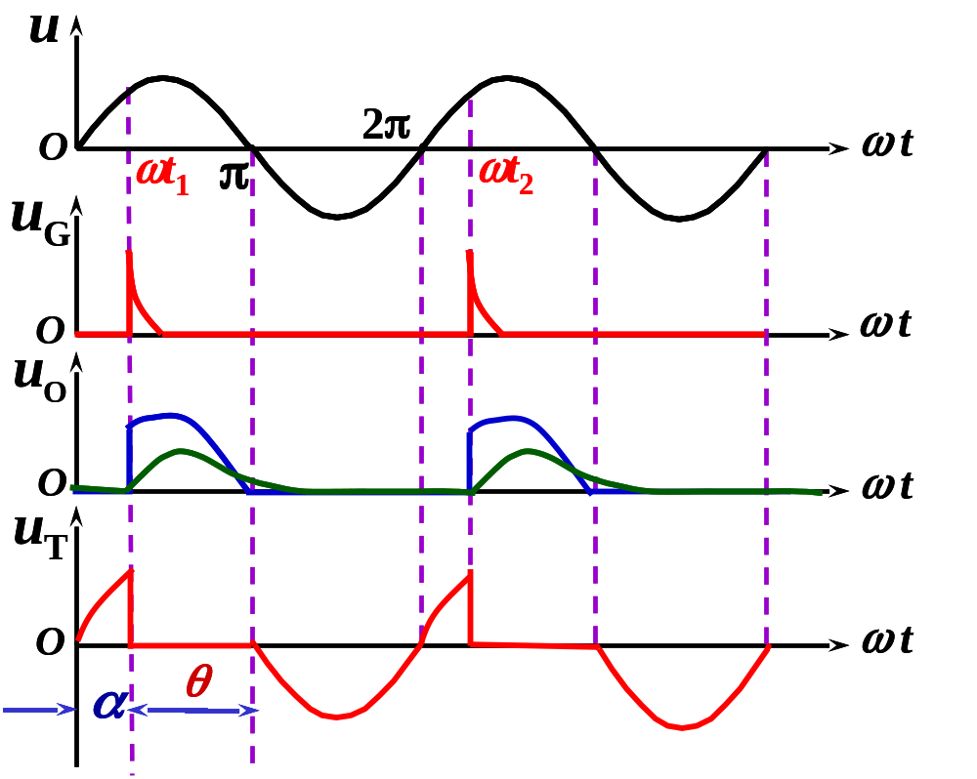


工作波形(加续流二极管)

Slide 23
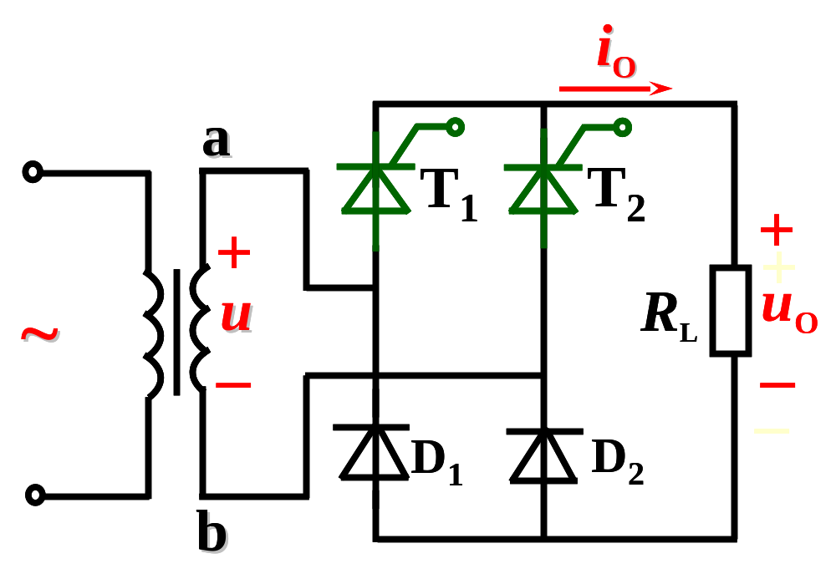
2. 单相半控桥式整流电路
(1) 电路
(2) 工作原理
电压u 为正半周时：
T₁和D₂承受正向
电压。T₁控制极加触发电压, 则T₁和D₂导
通, 电流的通路为
T₁、T₂ ⎯晶闸管
a
T₁
R_{L}
D₂
b
D₁、D₂⎯二极管
此时，T₂和D₁均承受反向电压而截止。

Slide 24

电压u 为负半周时：
T₂和D₁承受正向
电压。 T₂控制极加触发电压, 则T₂和D₁导
通，电流的通路为
b
T₂
R_{L}
D₁
a
此时，T₁和D₂均承受反向电压而截止。

Slide 25
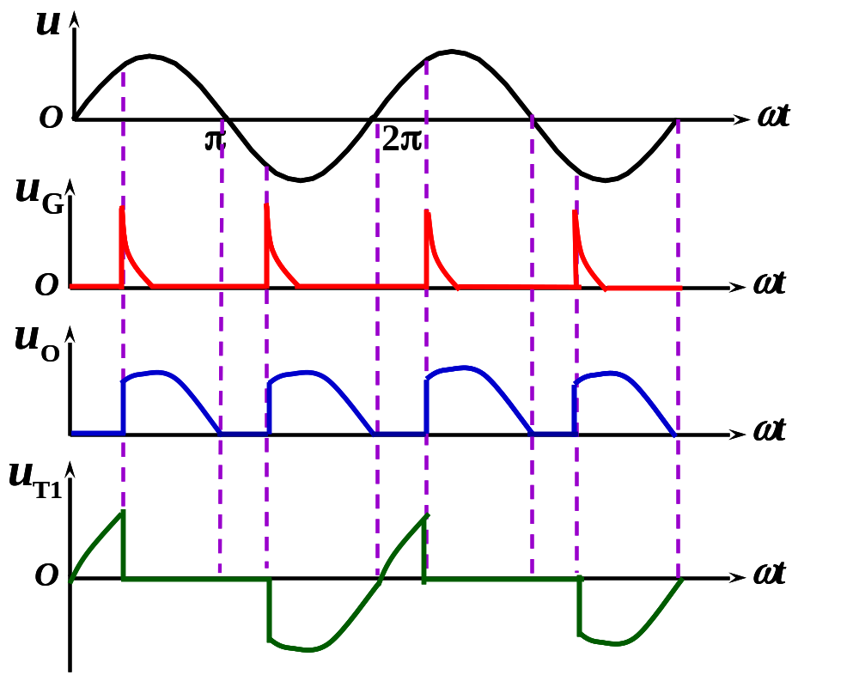
(3) 工作波形

Slide 26
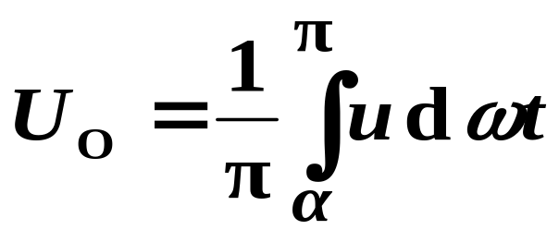
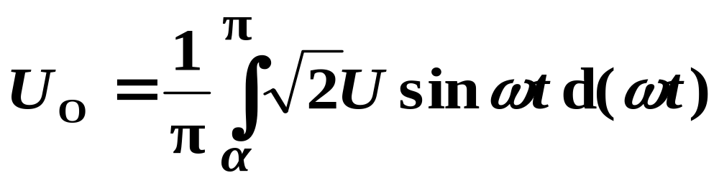
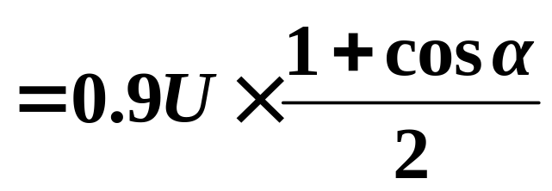
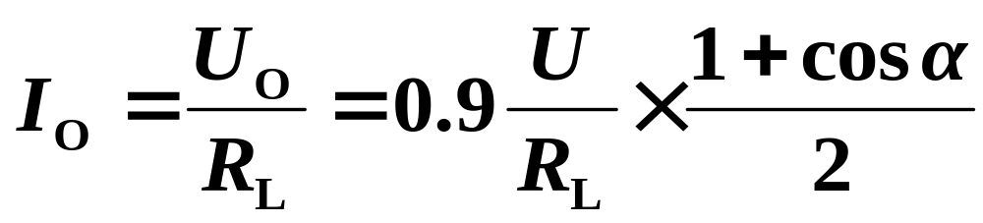
(4) 输出电压及电流的平均值

Slide 27
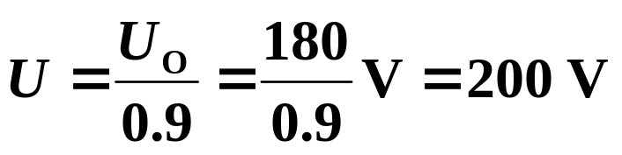
例1：有一纯电阻负载，需要可调的直流电源：电压 U_{O} = 0 ~ 180 V，电流 I_{O} = 0 ~ 6 A。现采用单相半控桥式整流电路，试求交流电压的有效值，并选择整流元件。
解：设晶闸管导通角 θ 为 180°(控制角 α = 0° )时，U_{O} = 180 V，I_{O} = 6 A，交流电压有效值
考虑到电网电压波动、管压降以及导通角常常到不了 180° 等因素，交流电压要比上述计算值适当加大 10% 左右，可取 220 V，因此可不用整流变压器，直接接到 220 V 的交流电源上。

Slide 28
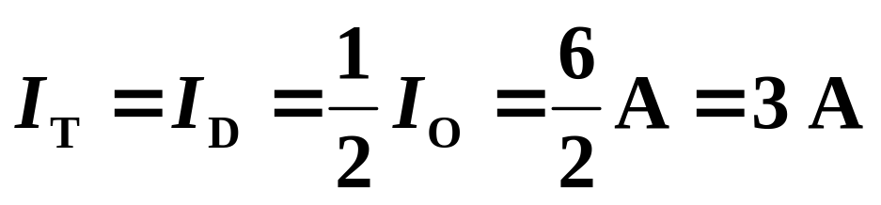
为保证晶闸管在出现瞬时过电压时不致损坏，通常根据下式选取晶闸管的U_{DRM}和U_{RRM} 。
U_{DRM}≥(2 ~ 3)U_{FM} = (2 ~ 3) × 310V = (620 ~ 930) V
U_{RRM}≥(2 ~ 3)U_{RM} = (2 ~ 3) × 310V = (620 ~ 930) V
因此，晶闸管可选用 KP5 ⎯7 型, 二极管可选用 2CZ5/300 型。

Slide 29
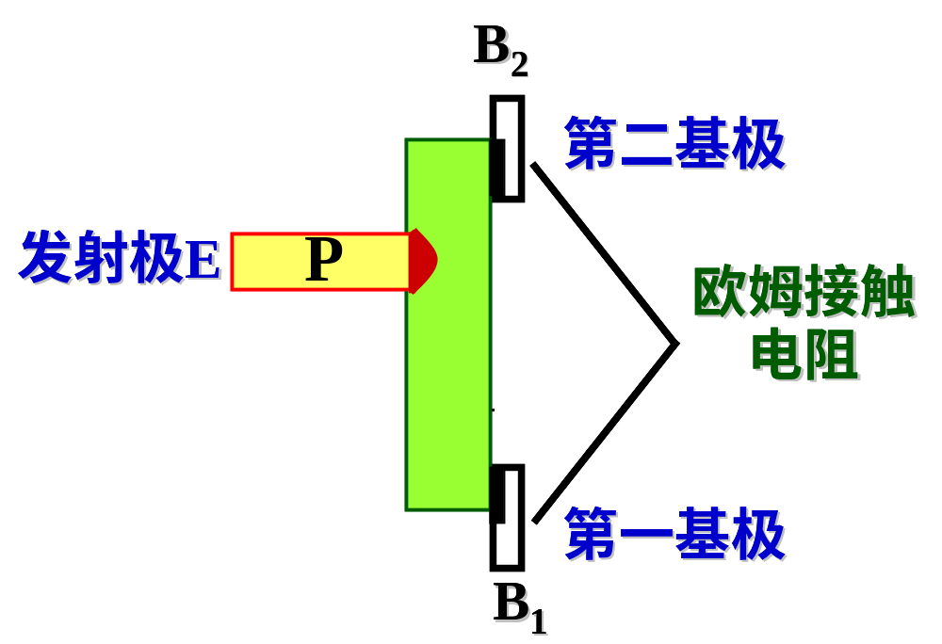
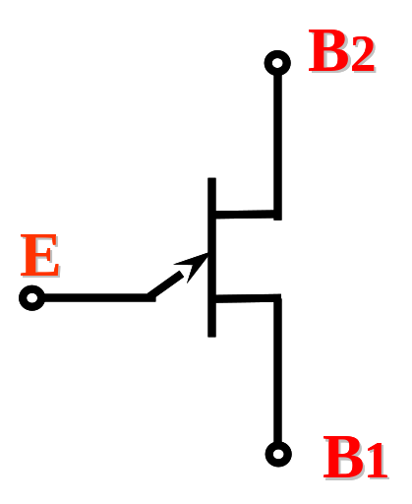
7.3 单结晶体管触发电路
1. 单结晶体管
(1) 结构
PN结
N型硅片
(a) 结构示意图
(b) 符号
单结晶体管结构示意图及其符号

Slide 30
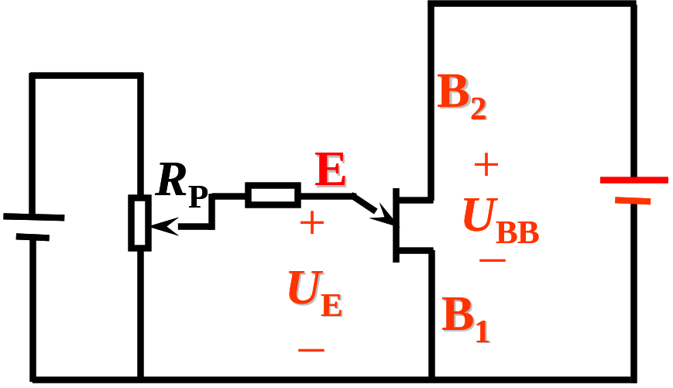
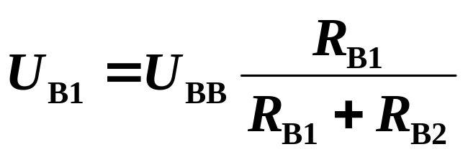
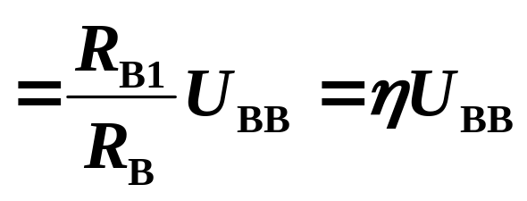
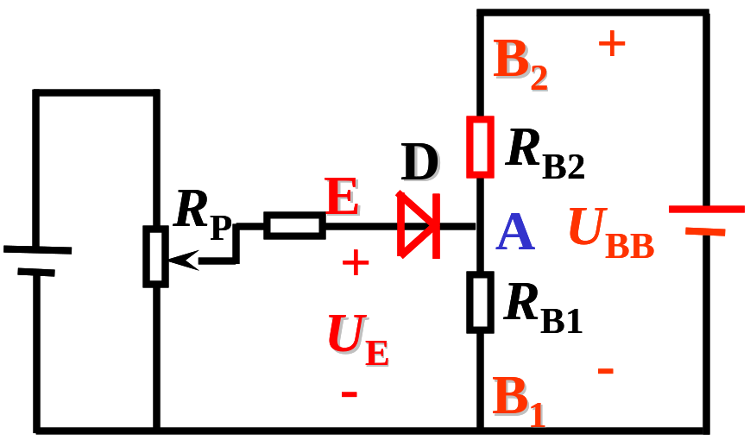
(2) 工作原理
由图可求得
R_{E}
η ⎯ 分压比(0.5~ 0.9)
U_{E} < η U_{BB}+U_{D} = U_{P} 时，
等效电路
PN结反偏，I_{E}很小；
U_{E} ≥U_{P}时，PN结正向导通， I_{E} 迅速增加。
U_{P} ⎯ 峰点电压
U_{D} ⎯ PN结正向导通压降
测量单结晶体管的实验电路

Slide 31
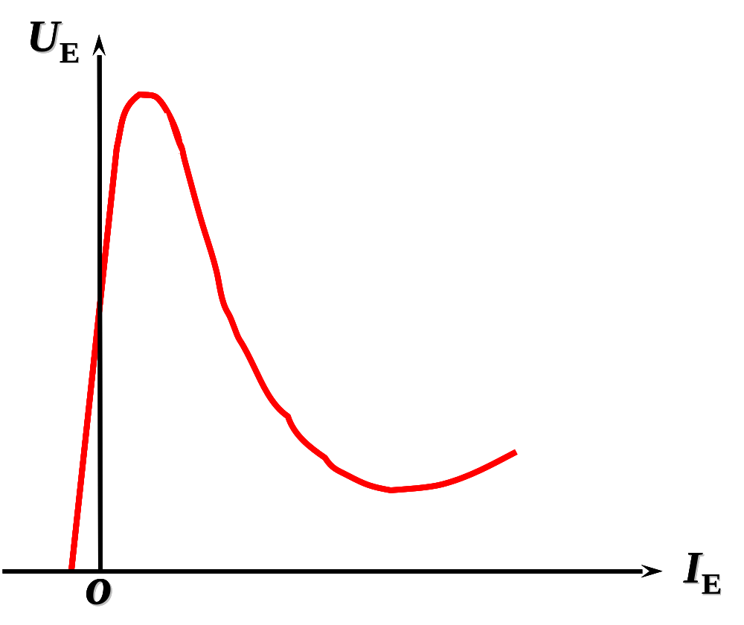
(3) 单结晶体管的伏安特性
峰点电压
U_{P}
P
U_{E}>U_{P}后，大量空穴注入基区，致使I_{E}增加,U_{E} 反而下降，出现负阻区。
V
谷点电压
U_{V}
I_{p}
I_{V}
负阻区
饱和区
截止区
U_{V}、I_{V}(谷点电压、电流):
U_{P}(峰点电压)：
单结晶体管由截止变为
导通所需发射极电压。。
维持单结晶体管导通的
最小电压、电流。

Slide 32
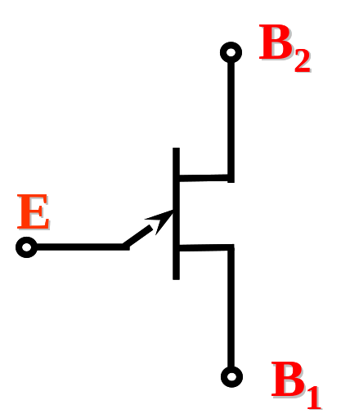
单结晶体管的特点
(1) U_{E} < U_{P}时单结晶体管截止，
U_{E} > U_{P}时单结晶体管导通，
U_{E} < U_{V}时恢复截止。
(2) 单结晶体管的峰点电压U_{P}与外加
固定电压 U_{BB}及分压比 η有关。对于分压比η 不同的管子，或者外加电压 U_{BB}的数值不同时，峰值电压 U_{P} 也就不同。
(3) 不同单结晶体管的谷点电压U_{V}和谷点电流 I_{V} 都
不一样。谷点电压在2 ~ 5V之间。常选用η 稍大一些， U_{V}稍小的单结晶体管，以增大输出
脉冲幅度和移相范围。

Slide 33
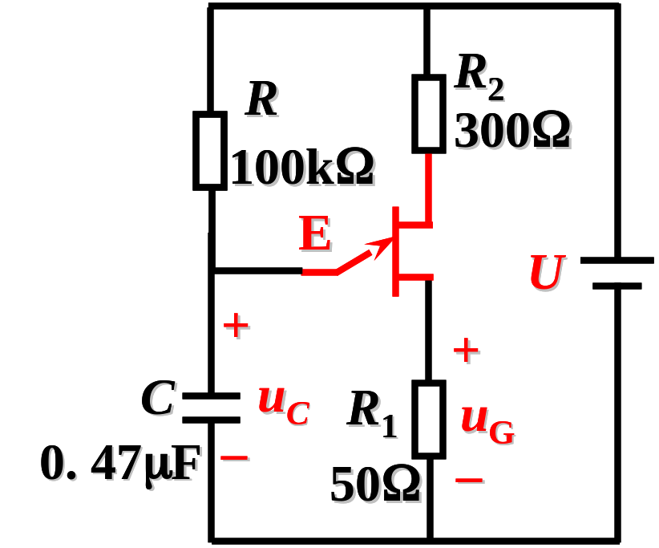
2. 单结晶体管触发电路
(1) 振荡电路
单结晶体管张弛振荡电路利用单结晶体管
的负阻特性及 RC 电路
的充放电特性组成频率可调的振荡电路。
(a) 单结晶体管张弛振荡电路

Slide 34
(2) 振荡过程分析
设通电前u_{C} =0。
接通电源U, 电容C经电阻 R充电。电容电压u_{C}逐渐升高。
当u_{C} ≥ U_{P}时,单结晶体管导通,
电容C放电,R₁上得到一脉冲电压。
u_{C}
U_{P}
U_{V}
u_{G}
ωt
U_{P}−U_{D}
ωt
电容放电至u_{C} ≤U_{V}时,单结晶体管重新关断,使u_{G}≈0。

Slide 35
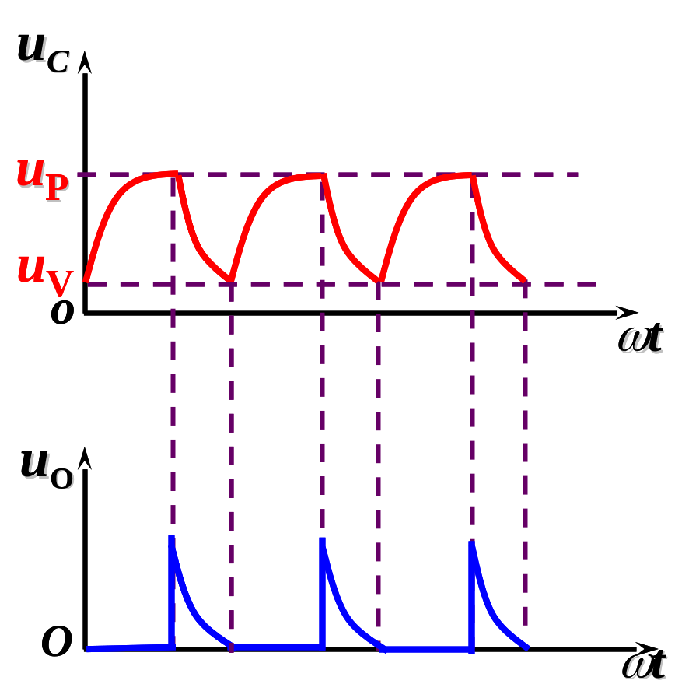
注意：R 值不能选的太小，否则单结晶体管不能关断，电路亦不能振荡。
(b) 电压波形

Slide 36
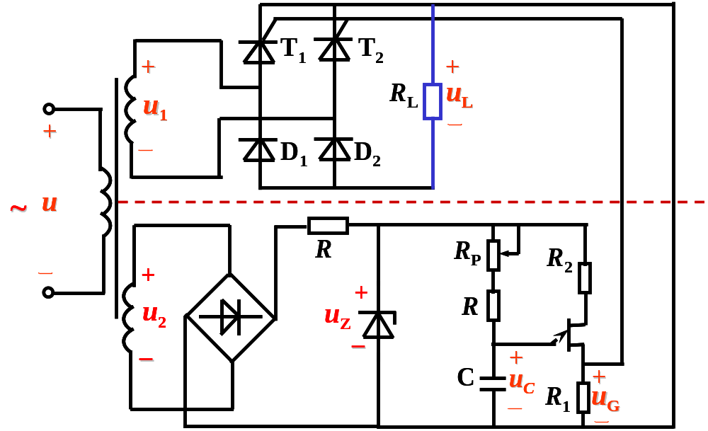
(3) 单结晶体管触发的半控桥式整流电路
主电路
触发电路

Slide 37
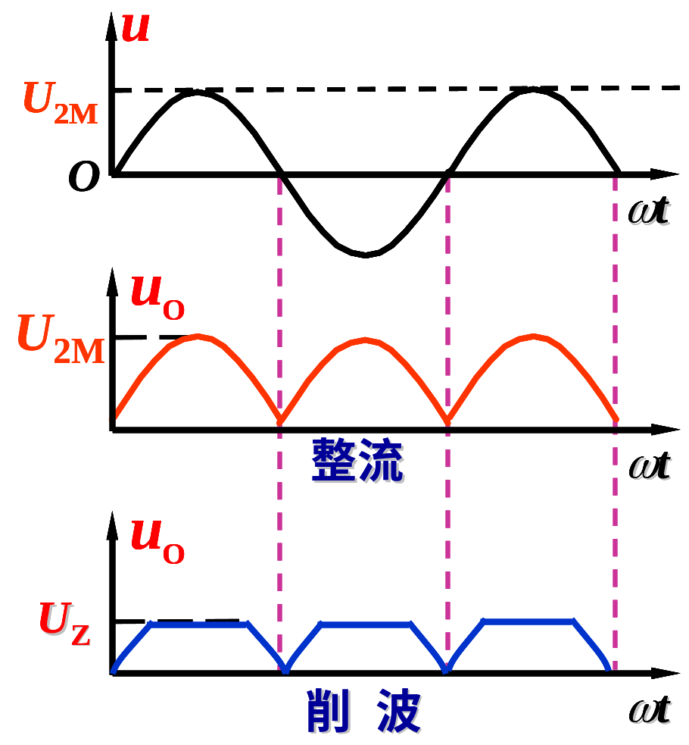

① 整流削波

Slide 38




② 触发电路
③ 输出电压u_{L}

Slide 39



7.4 交流调压电路
1.电路
2. 工作波形
3. 输出电压有效值

Slide 40

交流调光台灯的应用电路
交流调光台灯的应用电路

